Slide 1
НЕОБХОДИМОСТЬ ЗАМЕНЫ ПРОГРАММНОГО ОБЕСПЕЧЕНИЯ НА РОССИЙСКИЕ АНАЛОГИ
Министерство образования и науки Самарской области
государственное бюджетное профессиональное образовательное учреждение Самарской области
«Тольяттинский политехнический колледж»
(ГБПОУ СО «ТПК»)

Slide 2
Импортозамещение программного обеспечения в России — стратегическая инициатива, направленная на замену иностранного ПО отечественными аналогами для обеспечения технологической независимости.
Реализация стратегии импортозамещения в данной сфере обеспечивает:
1 соответствие законодательным и регуляторным требованиям;
2 безопасность и независимость от зарубежных поставщиков;
3 стимулирование развития внутреннего ИТ-рынка.

Slide 3
Основополагающие документы, устанавливающие сроки перехода на российское ПО:
Указ Президента РФ от 30 марта 2022 года № 166 «О мерах по обеспечению технологической независимости и безопасности критической информационной инфраструктуры России».
Указ Президента РФ от 1 мая 2022 г. № 250 «О дополнительных мерах по обеспечению информационной безопасности Российской Федерации».
Запрещает использовать иностранные средства защиты информации (СЗИ) на значимых объектах КИИ с 1 января 2025 года.
Запрещает субъектам критической информационной инфраструктуры (КИИ) использовать средства защиты информации (СЗИ) из недружественных стран с 1 января 2025 года

Slide 4
Для упрощения процесса перехода на российское ПО рекомендуется придерживаться последовательного плана действий
аудит используемых программ, определение критических приложений;
изучение рынка программного обеспечения для импортозамещения, подбор аналогов, удовлетворяющих требованиям к внедряемому ПО;
тестирование выбранных решений в условиях организации, взаимодействие с разработчиками, уточнения технических характеристик и возможностей кастомизации;
заключение контрактов на поставку и обслуживание программного обеспечения с учетом требований законодательства о государственных закупках;
обучение сотрудников работе с новым программным обеспечением;
обеспечение технической поддержки.

Slide 5
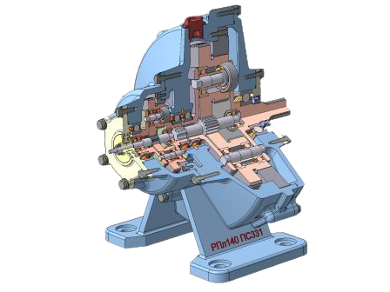
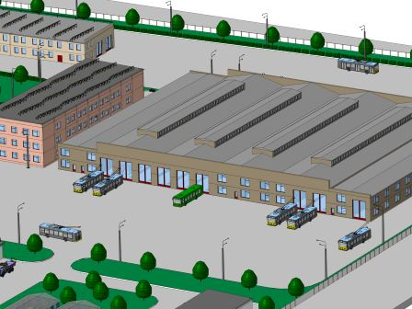
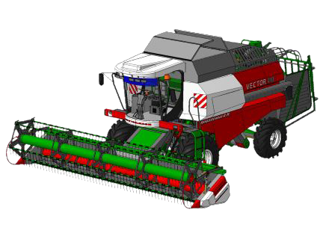
КОМПАС-3D Учебная версия открывает студентам весь спектр профессиональных возможностей:
Приложения и библиотеки; Помощь в выполнении курсовых, расчетно-графических и дипломных работ любой сложности и эффективная подготовка к реальной работе на предприятии.
Подходит для любой специализации: проектируй троллейбус или обустраивай троллейбусный парк для него. Проектируй изделия любого размера — от микросхемы до микрорайона

Slide 6
КОМПАС-3D
Учебная версия
СПРУТКАМ
Российская CAD/CAM - система для программирования станков с ЧПУ и промышленных роботов
Техническая информация
Актуальная версия: v23
КОМПАС-3D предназначен для использования на персональных компьютерах, работающих под управлением русскоязычных (локализованных) либо корректно русифицированных 64-разрядных версий операционных систем, обновленных до актуального состояния
Назначение системы
СПРУТКАМ решает любые задачи по разработке управляющих программ для токарных, фрезерных, токарно-фрезерных станков, многокоординатных обрабатывающих центров, электроэрозионного оборудования, промышленных роботов.

Slide 7
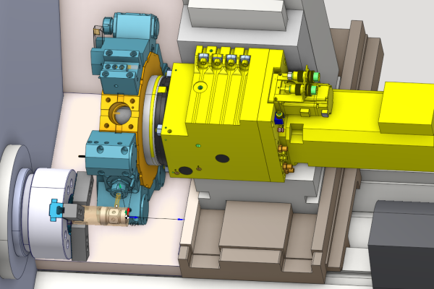
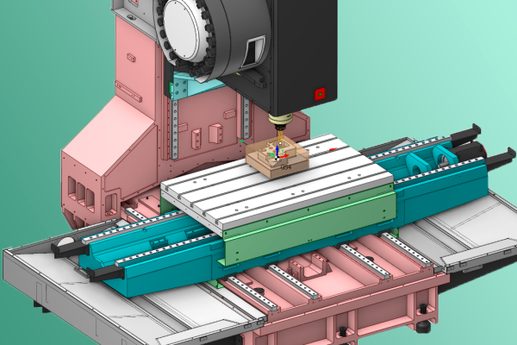
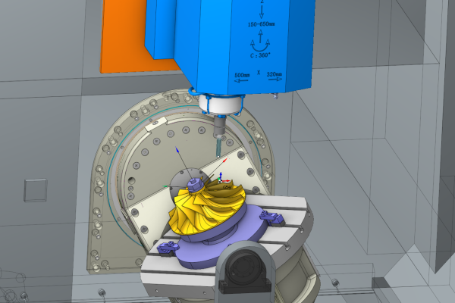
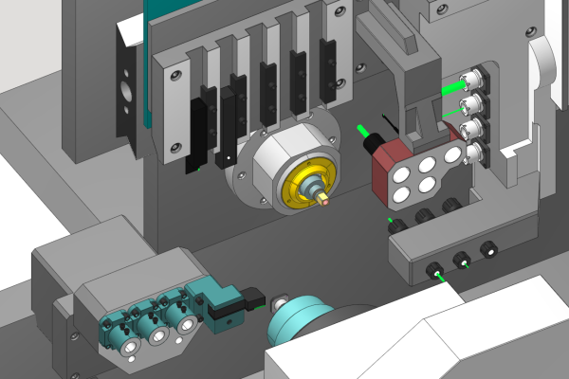

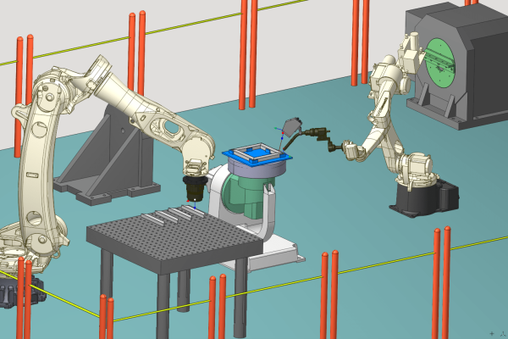
СПРУТКАМ Российская CAD/CAM - система для программирования станков с ЧПУ и промышленных роботов
Токарная обработка
Фрезерная обработка
Фрезерная обработка 5D
Создание цифровых двойников
Моделирование обработки
Программирование роботов

Slide 8
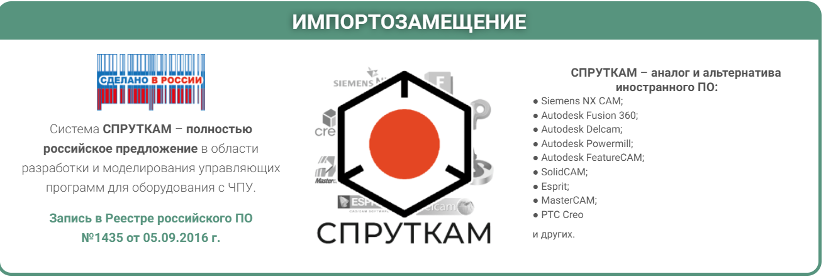
СПРУТКАМ Российская CAD/CAM - система для программирования станков с ЧПУ и промышленных роботов
ПО Спрут лицензия 1год-300000
1Постпроцессор 1год-300000
ПО Компас 1год-300000
Стоимость 1 рабочего места:

Slide 9
Использование спруткам (ЧАС/НЕДЕЛЯ)

Slide 10
Предложение для эффективного использования ПО
ОБРАЗОВАТЕЛЬНАЯ ОРГАИЗАЦИЯ
заявка
предоставление ПО по расписанию
согласование
Библиотека ПО
Компьютер в образовательной организации с удалённым доступом
График предоставления ПО

